Slide 1
«Неоконченный дневник русского офицера»
Душа - Богу,
Сердце - Родине,
Жизнь - Государю,
Честь - никому!

Slide 2
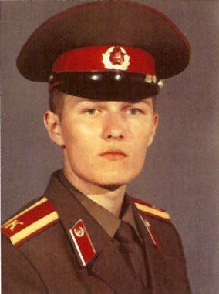
Александр Викторович Соломатин
23 июля 1977 года

Slide 3
«…Я глубоко убежден, что русский народ, избранный Богом, самый добрый, честный, а вместе с тем самый сильный, храбрый, мужественный в мире. В мире нет больше такого народа, который так бы любил свою Родину. И я клянусь, что умру за свою великую Родину, не задумываясь и не сожалея ни о чем.»

Slide 4
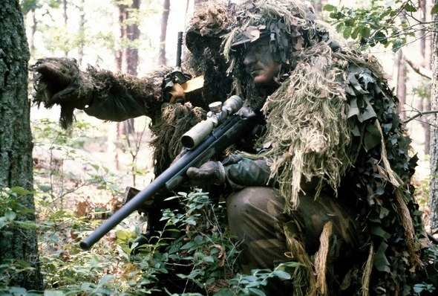
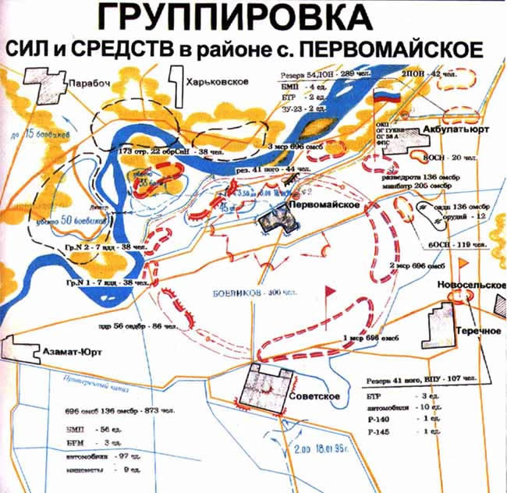
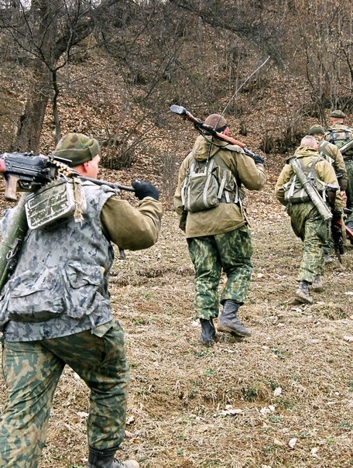
29
22
1 декабря 1999 год

Slide 5
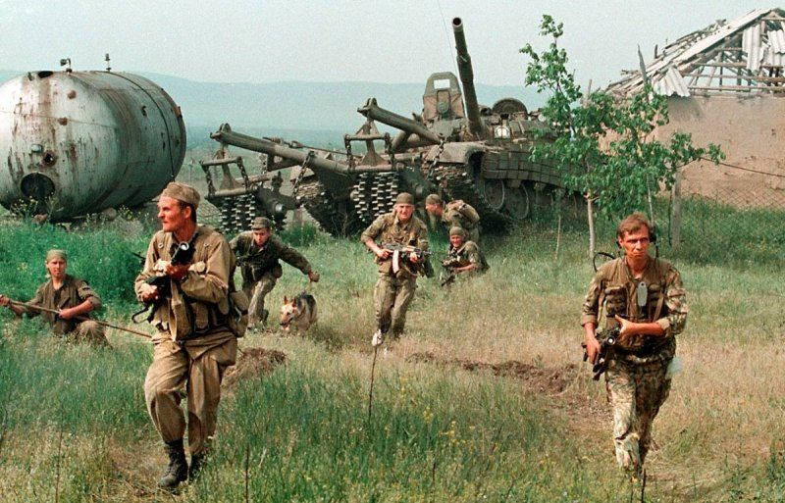
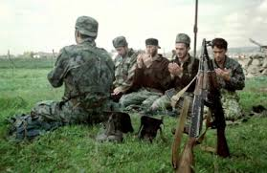
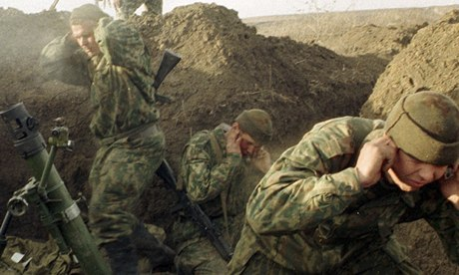

Slide 7
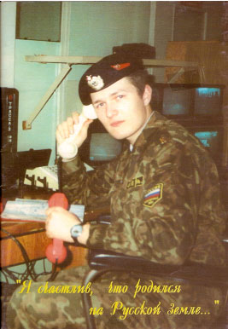

Slide 8
Нестерпимая боль..
Не время сейчас
разлеживаться…
Окружают …
Огонь!...
Забрать раненых
и отходить…
Я прикрою…

Slide 9
«….Когда я пишу эти строки, моя душа разрывается от обиды и горечи за свою Родину. И клянусь, я сделаю все, чтобы моя Родина вновь стала величайшей в мире державой, чтобы русская нация воспряла и стала достойна своих героических предков»

Slide 10
«Я прикрою!»
…взорвал себя вместе с бандитами...

Slide 11
«…Все остается людям. Прекрасные слова. Ничего нельзя взять с собой туда. Надо оставить свой след в жизни. Оглянись назад: что ты сделал для людей, Родины, земли? Будут ли помнить тебя? Вот ради чего надо жить…»

Slide 12
…бойцы рвались отомстить за любимого командира

Slide 13
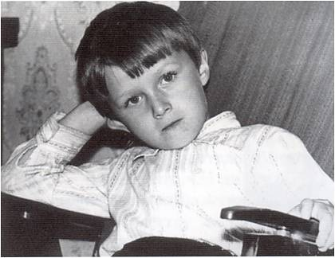
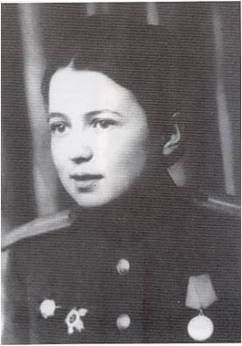
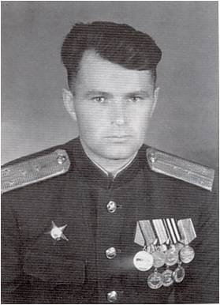
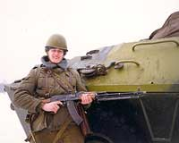
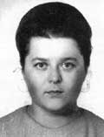
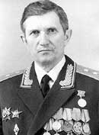
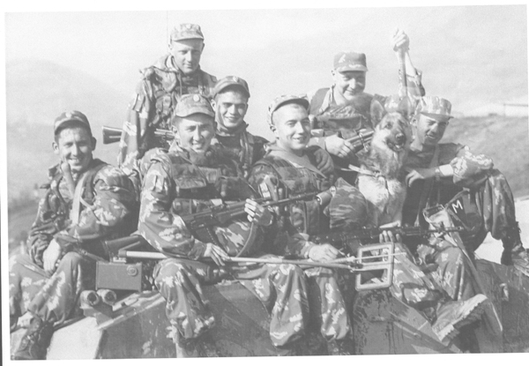
«За Родину!
За Соломатина!

Slide 14
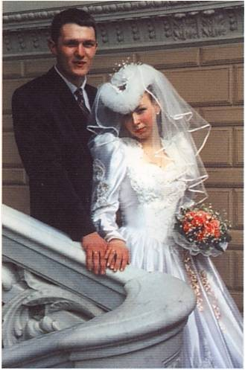
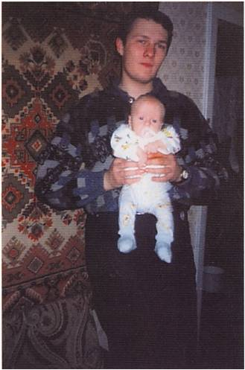
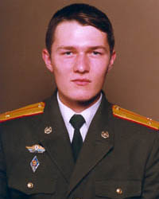

Slide 15
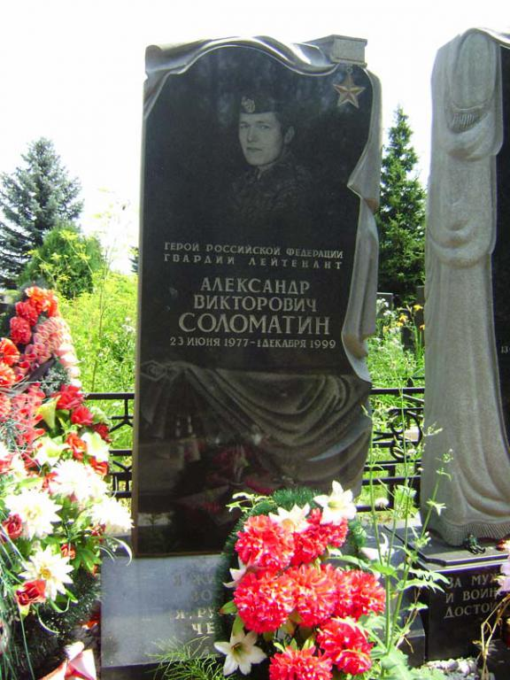
«Я жил и сражался за Родину.
Я русский офицер. Честь имею»

